Slide 1

LĨNH VỰC PHÁT TRIỂN TÌNH CẢM KỸ NĂNG XÃ HỘI
CHỦ ĐIỂM: GIAO THÔNG
ĐỀ TÀI:
DẠY BÉ KỸ NĂNG AN TOÀN KHI NGỒI TRÊN XE MÁY
ĐỐI TƯỢNG: TRẺ 4-5 TUỔI
GIÁO VIÊN: ĐINH THỊ NINH
ĐƠN VỊ: TRƯỜNG MẦM NON KHÁNH AN

Slide 2
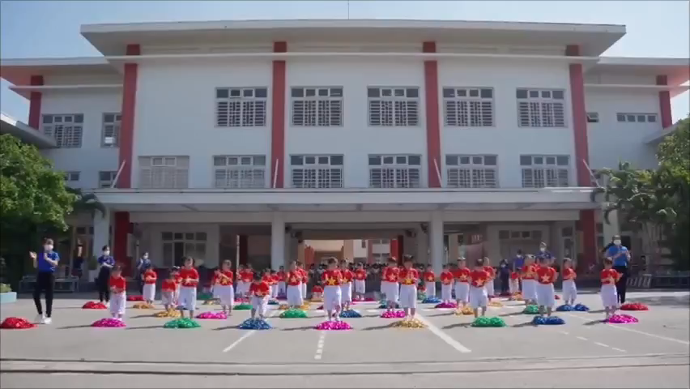

Slide 3
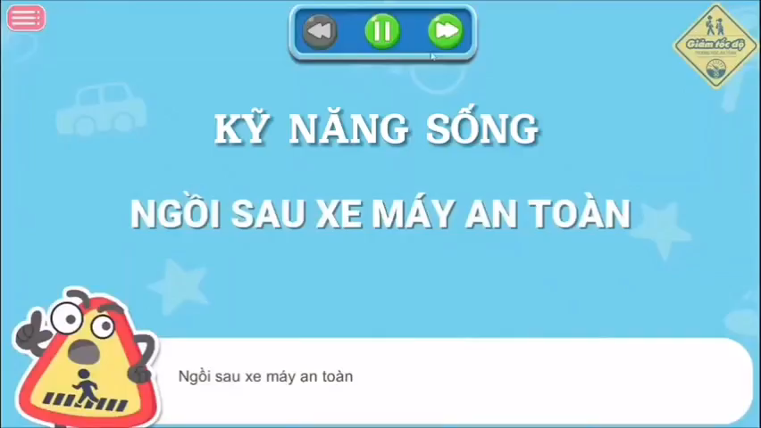

Slide 4


Slide 5


Slide 6


Slide 7


Slide 8


